Slide 1
对象关系映射和Hibernate

Slide 2

内容
对象关系映射
Hibernate

Slide 3
1.对象关系映射
对象关系映射（ORM）概述
常见映射方法

Slide 4
对象关系映射
关系型数据库存储表/视图，以及表/视图之间的关系
Java程序操作对象，以及对象之间的关系
数据库表/视图和Java对象之间存在不匹配：
  表/视图字段←→对象属性
  表/视图关系←→对象关系
对象关系映射（ Object Relational Mapping，简称ORM ）是一种将数据库从表/视图映射到对象的一种技术

Slide 5
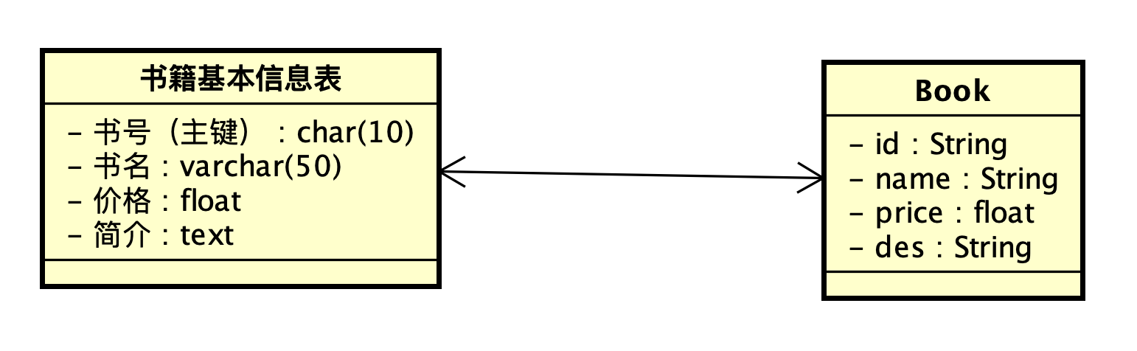
常见映射方法（单表）
表名←→类名
字段名←→成员变量名
字段类型←→成员变量类型

Slide 6
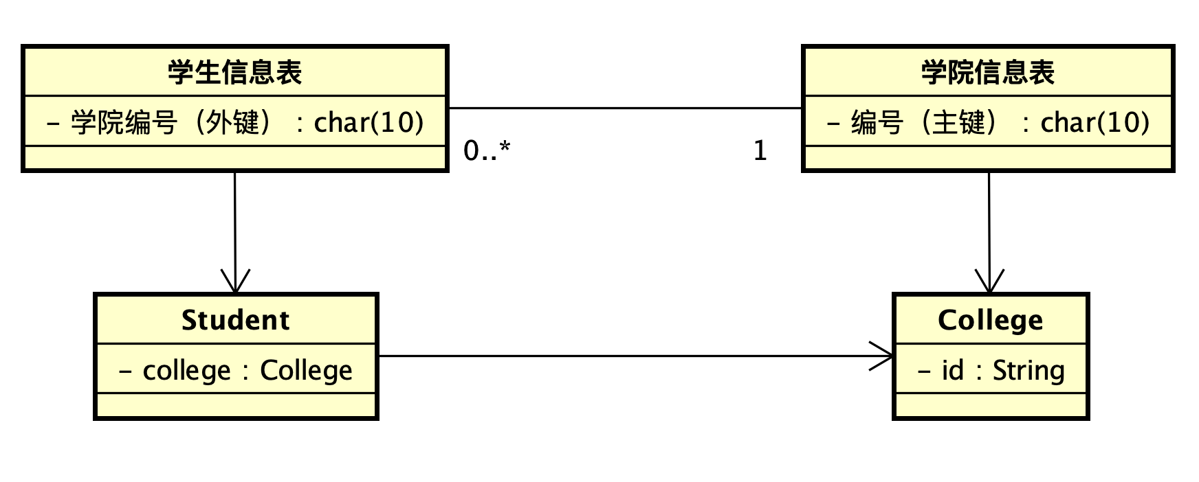
常见映射方法（多对一关系）

Slide 7
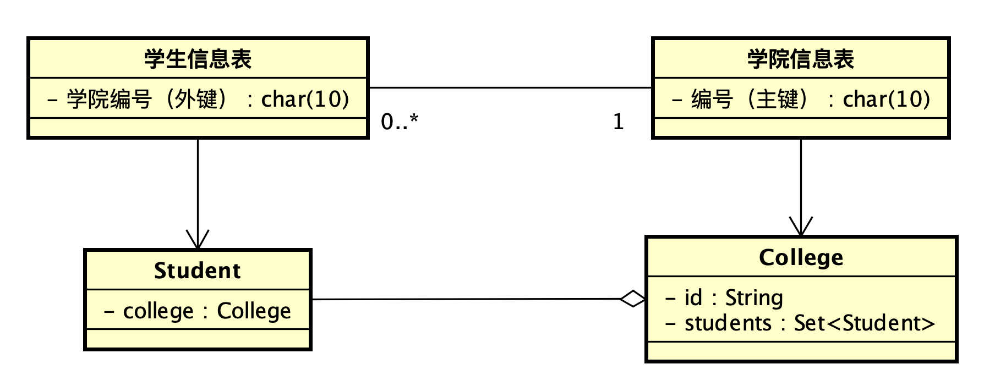
常见映射方法（一对多关系）

Slide 8
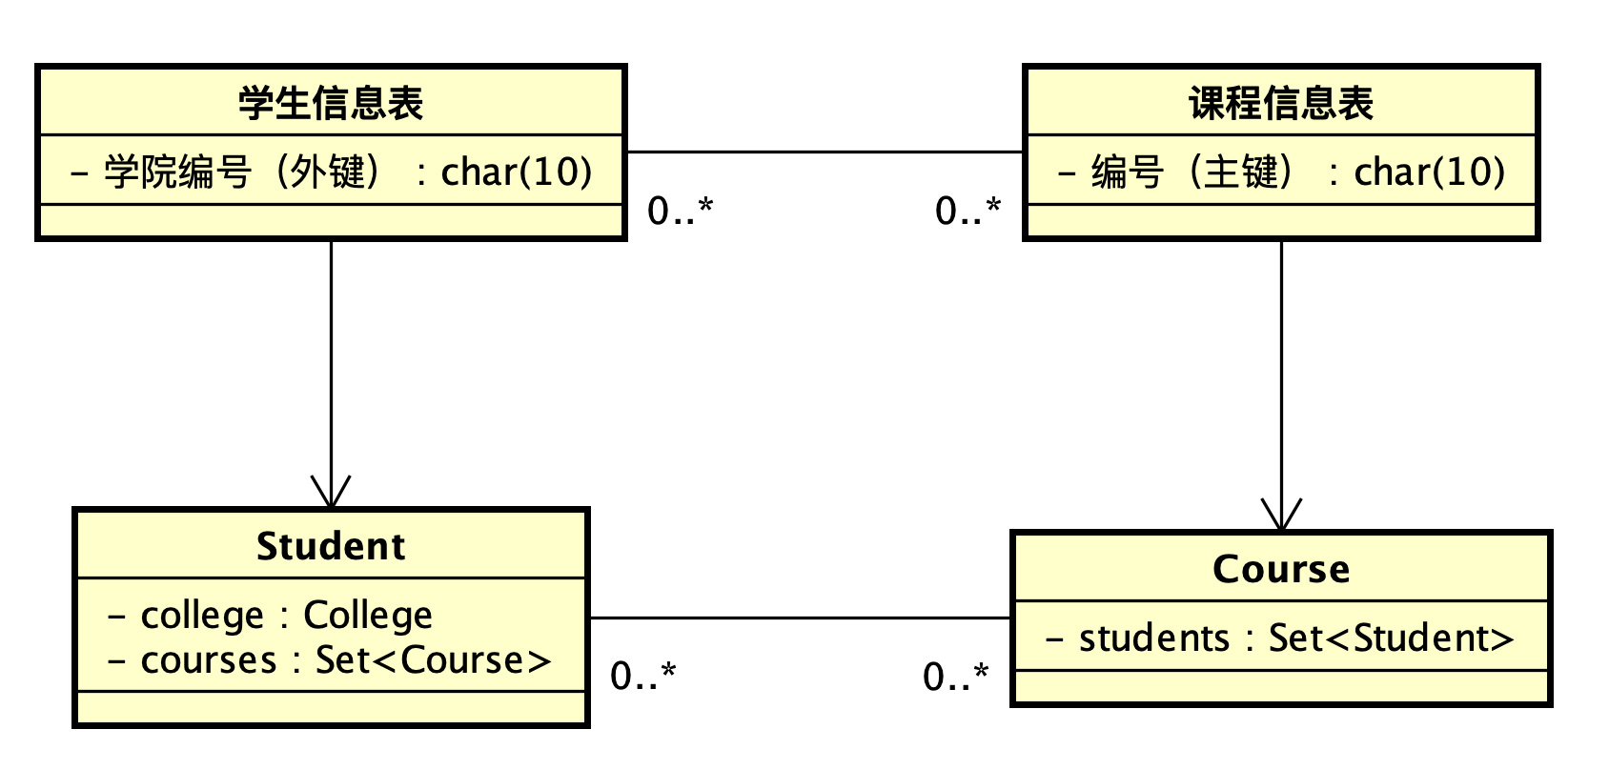
常见映射方法（多对多关系）

Slide 9
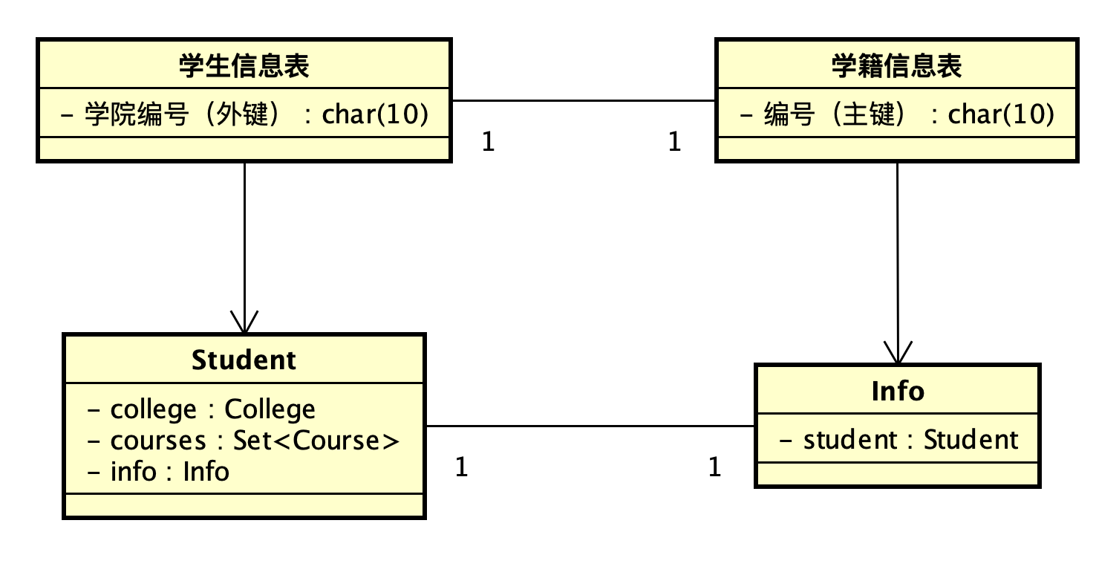
常见映射方法（一对一关系）

Slide 10
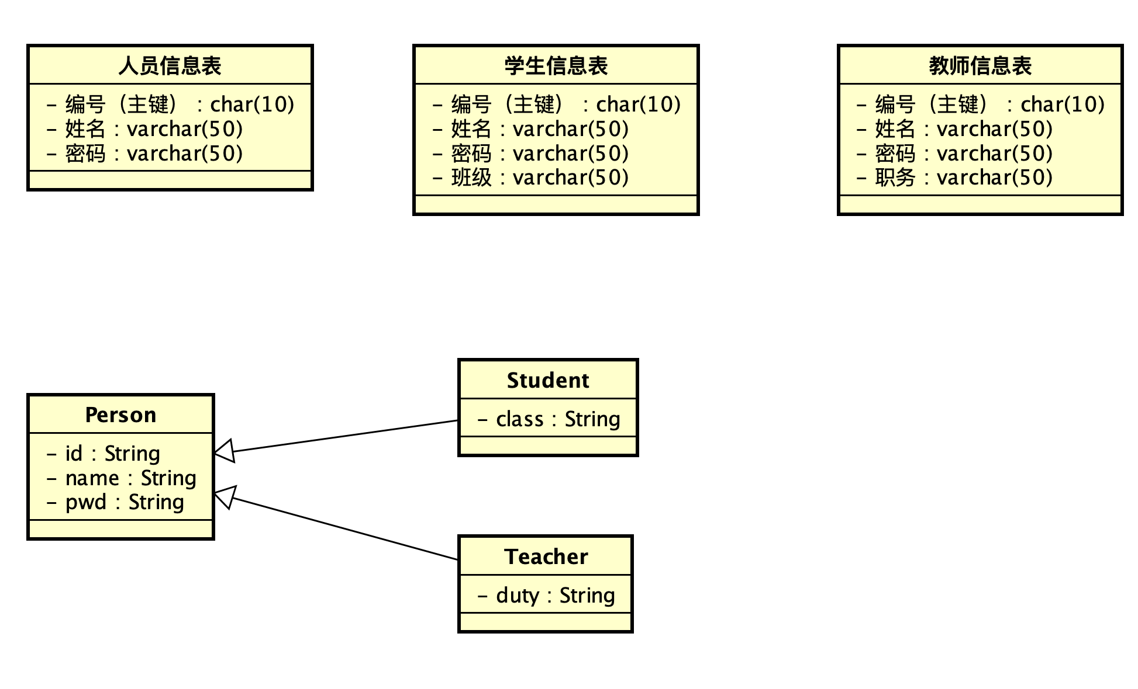
常见映射方法（继承）

Slide 11
2.Hibernate
ORM框架
Hibernate示例

Slide 12
ORM框架
Hibernate：
  http://hibernate.org
  框架自动产生SQL语句
  适合数据库模式简单的项目
MyBatis：
  https://mybatis.org/
  手动配置SQL语句
  适合数据库模型复杂的项目

Slide 13
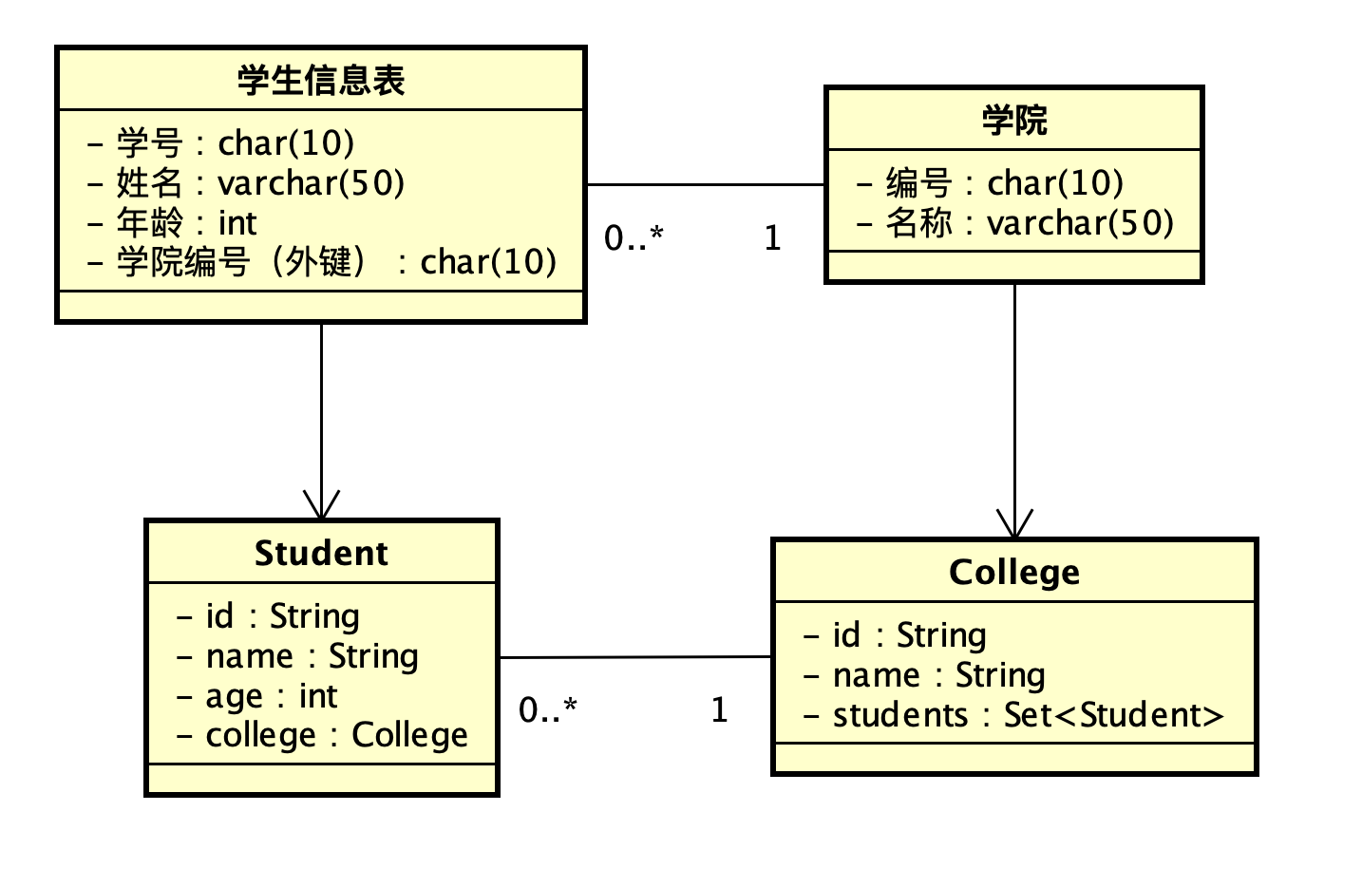
Hibernate示例

